Slide 1
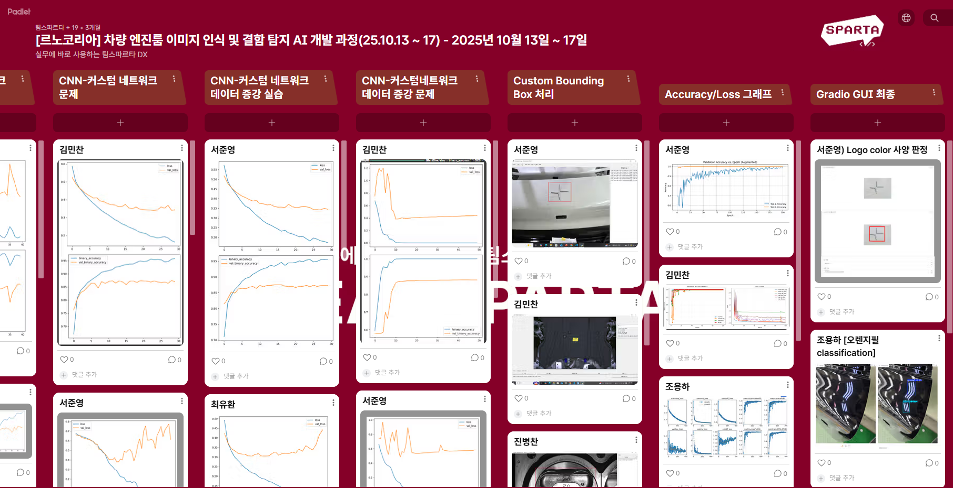
05
현업 문제 PBL 멘토링 교육
성과 공유회 및 수평 확산을 위한 패키징 관리
르노코리아 컴퓨터 비전 프로젝트 실습 결과물 공유 예시

